Slide 1
Degradación y restauración de paisajes en El Salvador
Landscape degradation and restoration in El Salvador
Herman Rosa Chávez
Ministro de Medio Ambiente y Recursos Naturales
Minister of the Environment and Natural Resources
Foro Internacional: Restauración de Paisajes, Gobernanza y Cambio Climático
San Salvador, 17 de febrero de 2014

Slide 2
Esquema de Presentación
Outline of Presentation
9 claves para
entender El Salvador
Eventos climáticos extremos y sus impactos
Escenarios climáticos
Restauración de paisajes como respuesta estratégica
9 keys to understand El Salvador
Extreme weather events and their impacts
Climate scenarios
Landscape restoration as a strategic response.

Slide 3
9 claves para entender El Salvador
9 keys to understand El Salvador

Slide 4
Uso de la tierra:
Predominan los agroecosistemas
1
Land Use: Agroecosystems predominate
Fuente: Mapa de Uso de Suelo, 2010. Universidad de El Salvador – PROCAFE. Basado en imágenes ASTER

Slide 5
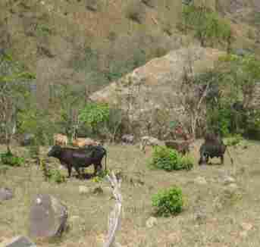
Pastos solos o con cultivos: un quinto del territorio
2
Pastures alone or with crops: one fifth of territory
Hato ganadero: Un millón de cabezas
Casi 60,000 ganaderos y 58% son de subsistencia
1 million heads of cattle
Almost 60,000 cattle farmers and 58% are subsistence farmers.
Fuente: Censo agropecuario 2007-2008

Slide 6
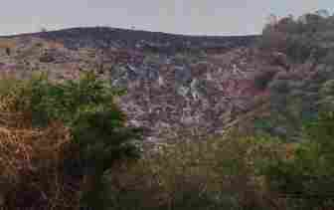
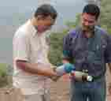
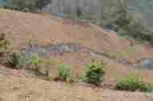
Granos básicos (maíz, frijol): un quinto del territorio
3
Basic grains
(corn, beans): one fifth of territory
Tala y Quema
Alto uso de herbicidas y fertilizantes químicos
Sin prácticas de conservación de agua y suelo
Slash and burn
Heavy use of chemical herbicides and fertilizers.
No soil and water conservation practices

Slide 7
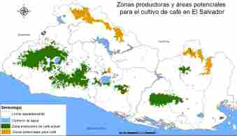

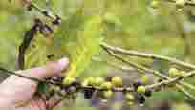
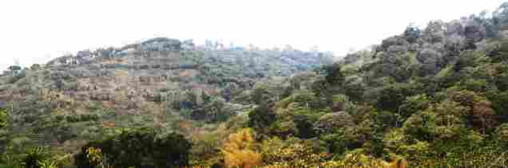
Café bajo sombra es cobertura forestal más extensa
Shaded coffee
is the largest
forest cover
4

Slide 8
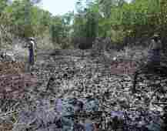
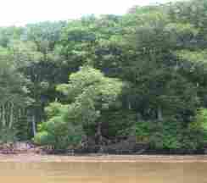
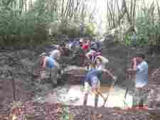
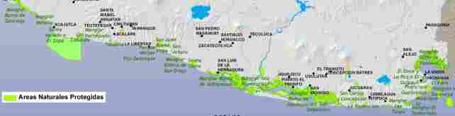
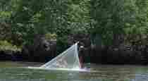
Bosque Manglar es el bosque natural más extenso
Mangrove forest
is the largest
natural forest
5

Slide 9
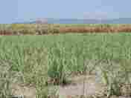
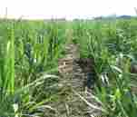
Caña de azúcar se expandió sobre áreas frágiles
Sugarcane expanded over fragile areas
6
Cultivo tradicional: No quema y rastrojos alimentan ganado
Cultivo moderno: Quema, intensivo en agroquímicos y se ubica en planicies costeras y junto a zonas de manglares
Traditional: Does not burn
and crop residues feed cattle.
Modern: Burns, intensive use of agrochemicals and is grown in coastal plains and near mangrove forests.

Slide 10
Migración: 1/3 de salvadoreños viven fuera del país
7
Out-migración:
1/3 of salvadorans living abroad
Hogares que reciben remesas
Households receiving remittances
20%
Remesas (remittances) 2012:
$ 3,911 millones
16% PIB (GDP)
Población 2010 (millones)
Residente | 6.2 | 100% | 67%
Urban | 4.0 | 64%
Rural | 2.2 | 36%
En el exterior Abroad | 3.0 | 100% | 33%
USA | 2.6 | 87%
Otros países Other countries | 0.4 | 13%
Total | 9.2 |  | 100%

Slide 11
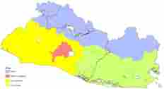
Población: Cambia distribución espacial y urbana crece
8
Population: Spatial distribution changes and urban grows
 | Miles / Thousands |  |  | Crecimiento / Growth
 | 1971 | 1992 | 2007 | 71-92 | 92-07 | 71-07
TOTAL | 3,555 | 5,048 | 5,744 | 42% | 14% | 62%
Norte | 687 | 709 | 780 | 3% | 10% | 14%
Sur-Este | 982 | 1,104 | 1202 | 12% | 9% | 22%
Sur-Oeste | 1,886 | 3,234 | 3,762 | 71% | 16% | 99%
RURAL | 2,148 | 2,495 | 2,145 | 16% | -14% | 0%
Norte | 555 | 506 | 558 | -9% | 10% | 1%
Sur-Este | 685 | 646 | 608 | -6% | -6% | -11%
Sur-Oeste | 907 | 1,344 | 979 | 48% | -27% | 8%
URBANA | 1,406 | 2,552 | 3,599 | 82% | 41% | 156%
Norte | 130 | 203 | 222 | 56% | 9% | 71%
Sur-Este | 296 | 458 | 593 | 55% | 29% | 100%
Sur-Oeste | 979 | 1,890 | 2,783 | 93% | 47% | 184%
El Salvador
en tres partes iguales
in three equal parts
Municipios de la Región Metropolitana de San Salvador
Municipalities of the Metropolitan Region of San Salvador
Notes:
Cambios entre 1971 y 2007: 36 años

Slide 12


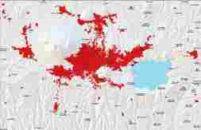

Expansión urbana
9
Urban expansion
1955
1977
2011
1995

Slide 13
Eventos climáticos extremos y sus impactos
Extreme weather events and their impacts

Slide 14
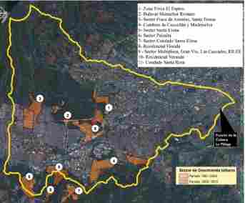

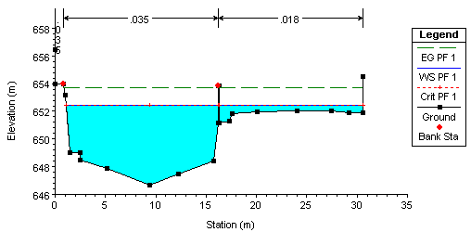
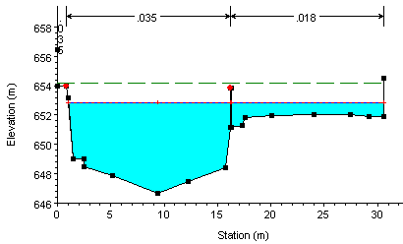
3 Julio: Lluvias intensas desbordan río en San Salvador
2008
July 3: Intense
rainfall overflows river in San Salvador
Puente La Málaga (Bridge):
Bus es arrastrado. 32 muertes.
Bus is washed away. 32 deaths.
5.73 m
Condiciones (Conditions) 1992
Crecimiento urbano en cuenca 1992-2009
Urban growth in watershed 1992-2009:
5.5 km² (10.3%)
Impacto: Menor infiltración y aumento de escorrentía
Impact: Reduced infiltration and increased runoff
6.11 m
Condiciones (Conditions) 2009
Notes:
3 Julio 2008: Dos eventos de lluvia con una intensidad alta. Primer evento: 1:30-3:30 pm, 40 mm de lluvia incrementaron nivel del agua en Arenal Montserrat, descendiendo posteriormente pasada la lluvia; sin embargo el nivel del rio quedó elevado. Segundo evento: 41 mm de lluvia. Comienza a 6:40pm y presentó la intensidad más fuerte a las 7:40 de la noche, generando nuevo incremento en el nivel del río, que ya venía alto por la lluvia de la tarde. Este incremento de nivel tuvo su valor máximo en la colonia La Málaga a las 8:40 de la noche, desbordándose el rio; justo en ese momento un bus de la Iglesia Elim transitaba por la zona, y fue arrastrado hacia el cauce. Murieron 32 personas. De acuerdo a modelaciones hidráulicas, con estas lluvias y la condición de ocupación del suelo que existía en 1992, se hubiera presentado desbordamiento en la Colonia La Málaga, pero sin llegar al nivel alcanzado en el 2008. Caudal máximo según modelación hidráulica en este evento fue de 454 m³/seg y con las mismas condiciones de lluvia y las condiciones de uso de suelo de 1992 hubiera sido de 371 m³/seg (aumento de un 22%). El incremento de 5.53 Km² en el periodo de 1992 a 2009 en area Urbanizada (10.3% de 53.5 Km²), ha aumentado el caudal de punta especifico en 75% y ha reducido en un 40% en el tiempo de llegada de la creciente para un evento con un período de retono de 1 año (caso 17 de septiembre de 2009).

Slide 15
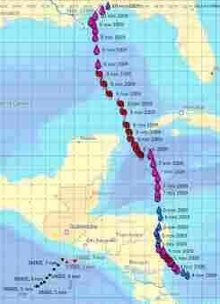
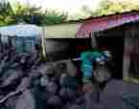
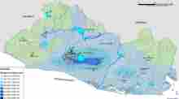

7-8 Nov (Baja E96):
Nuevo récord de lluvia en 6 horas
2009
Nov 7-8 (Low E96):
New record for rainfall in 6 hours
200 muertos (deaths)
24 puentes colapsados (collapsed bridges)
55 puentes dañados (damaged bridges)
$315 millones (million)
pérdidas y daños
(loss and damage).
IDA
6h: Casi 300 mm (almost 300 mm)
Espacialmente muy concentradas (spatially highly concentrated)
Baja
Low E96
Trayectorias Huracán Ida y Baja E96
Trajectories Hurricane IDA & Low E96

Slide 16
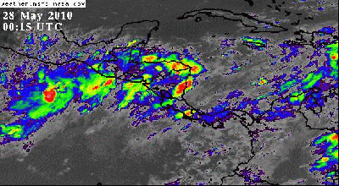
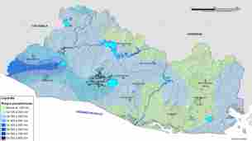
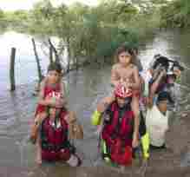
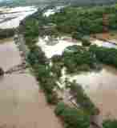
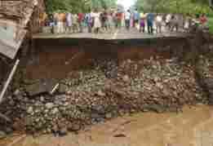
23-31 Mayo (Agatha):
Nuevo récord de lluvia en 24 horas
2010
23-31 May (Agatha):
New record for rainfall in 48 hours
Record 24h: 483mm
12 muertos (deaths); 25 puentes dañados (damaged bridges);
$112 millones (million) pérdidas y daños (loss and damage).

Slide 17
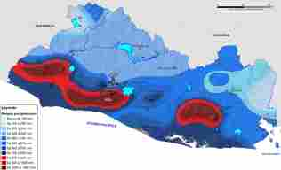
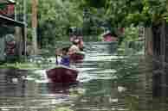
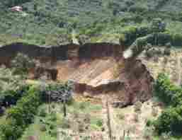
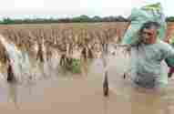
10-19 Oct (DT12E):
Récords de duración y acumulado de lluvia
2011
10-19 Oct (TD12E):
Records for duration & accumulated rainfall
Lluvia acumulada en 10 días: 42% de lluvia anual promedio (1971-2000) y 1,516mm en un punto.
Accumulated rainfall over 10 days: 42% of average annual rainfall (1971-2000) and 1,516mm at one point
34 muertos (deaths)
8 puentes colapsados (collapsed bridges)
26 puentes dañados (damaged bridges)
$840 millones (million)
pérdidas y daños
(loss and damage).

Slide 18
Eventos extremos de lluvia más frecuentes y también del Pacífico
Extreme rainfall events more frequent and also from the Pacific
Eventos extremos de lluvia: Más de 100mm en 24h y
más de 350mm en 72h
Extreme rainfall events:
More than 100mm in 24h
and more than 350mm in 72h
Década | Total | Atlántico | Pacífico | Mes / Month
1961-1970 | 1 | 0 | 1 | Septiembre
1971-1980 | 1 | 0 | 1 | Septiembre
1981-1990 | 2 | 1 | 1 | Septiembre y octubre
1991-2000 | 4 | 3 | 1 | Julio, septiembre y octubre
2001-2010 | 8 | 4 | 4 | Mayo, junio, septiembre, octubre y noviembre.
2011- | 1 | 0 | 1 | Octubre (DT 12E)

Slide 19
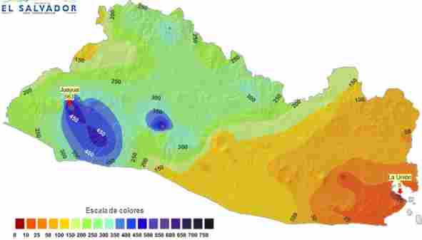
Julio: Variación espacial extrema de lluvia y sequía en Oriente
2012
July: Extrema spacial variation and draught in the East
Impactos
23,000 productores (producers)
$35 millones en pérdidas de maíz (losses of white corn).
Lluvia acumulada, Julio 2012
Max: 563 mm, Juayúa
Min: 5 mm, La Unión

Slide 20
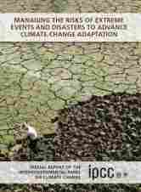
El Salvador confirma conclusiones del IPCC sobre eventos extremos
SREX
El Salvador confirms IPCC conclusions on extreme events
“Un clima cambiante conduce a cambios en la frecuencia, intensidad, extensión espacial, duración y ocurrencia de extremos meteorológicos y climáticos, y puede resultar en extremos sin precedentes”
“Es probable que la
frecuencia de fuertes precipitaciones o la proporción de la precipitación total proveniente de fuertes precipitaciones se incremente en el Siglo 21 en muchas zonas del globo”
“A changing climate leads to changes in the frequency, intensity, spatial extent, duration, and timing of weather and climate extremes, and can result in unprecedented extremes”
“It is likely that the frequency of heavy precipitation or the proportion of total rainfall from heavy rainfalls will increase in the 21st century over many areas of the globe”.
IPCC: Manejando los riesgos de eventos extremos para avanzar la adaptación al
cambio climático

Slide 21
Centroamérica en el Índice de Riesgo Climático Global
Central America in the Global Climate Risk Index
(Germanwatch)
 | 2005 | 2006 | 2007 | 2008 | 2009 | 2010 | 2011 | 2012
El Salvador | 34 | 123 | 112 | 91 | 1 | 36 | 4 | 28
Guatemala | 1 | 102 | 52 | 34 | 53 | 2 | 9 | 36
Honduras | 7 | 44 | 33 | 20 | 65 | 5 | 11 | 8
Nicaragua | 21 | 120 | 3 | 24 | 57 | 35 | 14 | 15
Costa Rica | 33 | 128 | 30 | 28 | 111 | 20 | 35 | 66
Panamá | 65 | 41 | 119 | 30 | 111 | 75 | 99 | 124
Basado en el número de muertos por 100,000 habitantes y pérdidas económicas con relación al PIB ocasionados por eventos climáticos extremos.
Based on the number of deaths per 100,000 inhabitants and economic losses in relation to GDP caused by extreme weather events.

Slide 22
Escenarios climáticos
Climate scenarios

Slide 23
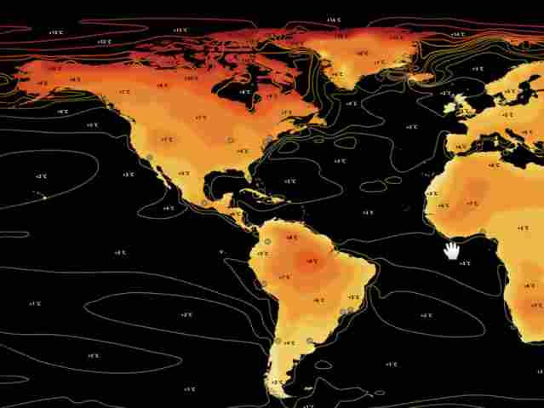

Un aumento de
la temperatura promedio de la tierra de 4 grados Celcius serían más de 6 grados en Centroamérica
An increase of earth’s average temperature of
4 degrees Celcius would be more than 6 degrees in
Central America

Slide 24
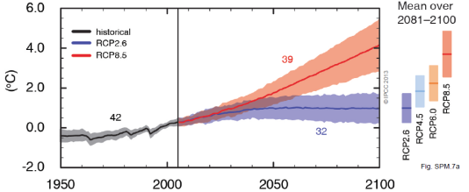
Escenarios globales de aumento de termperatura
AR5
Global scenarios
of temperature
increase
En las últimas seis décadas la temperatura promedio del planeta aumentó 0.7° C y más de 1.3° C en El Salvador.
In the last six decades the planet’s average temperature increased 0.7° C and more than 1.3° C in El Salvador.

Slide 25
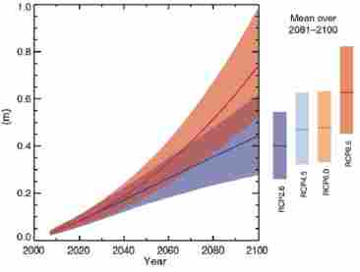
Elevación del Nivel del mar
Sea level rise
2081-2100:
RCP 8.5: 45 – 82 cm
RCP 2.6: 26 – 55 cm
Desde 1900, el nivel del mar se elevó unos 19 cm
Elevación adicional
puede salinizar
acuíferos y suelos, y
llevar a la pérdida de tierras en las planicies costeras.
Sea level rose around 19 cm since 1900
Additional rise could cause aquifer and soil salinization and could lead to loss
of lands in the coastal plains.

Slide 26
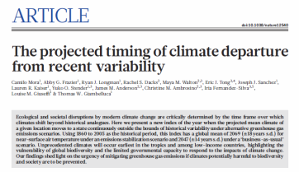

Cambio climático se está acelerando
Climate change is accelerating
Clima promedio global para los 2040s será radicalmente diferente al de los últimos 150 años.
En países tropicales esos cambios radicales se darán primero, quizá una década antes (2030s).
Average global climate in the 2040s will be radically different to that of the last 150 years.
In tropical countries those radical changes will happen first, perhaps one decade earlier (2030s).

Slide 27
Impactos crecientes en agua, agricultura, salud, energía e infraestructura
Growing impacts in water, agriculture, health, energy and infrastructure
Agua: Menor disponibilidad.
Agricultura: Menor rendimiento de maíz y mayores pérdidas.
Salud: Mayor incidencia de vectores, olas de calor, inseguridad alimentaria e insalubridad.
Energía hidroeléctrica: Mayor evaporación, menor recarga mayor variabilidad en embalses.
Infraestructura vial: mayores pérdidas y daños de puentes y carreteras.
Water: Less availability.
Agriculture: Less output for corn and larger losses.
Health: Wider impact of vectors, more heat waves, food insecurity and unsanitary conditions.
Hidroelectric energy: More evaporation, less recharge and greater varibility in reservoirs
Road infrastructure: Bridges and roads will suffer more loss and damage

Slide 28
Restauración de paisajes como respuesta estratégica
Landscape restoration as a strategic response

Slide 29
Siete prioridades
Seven priorities
Ganadería: Masificar opciones agro-silvo-pastoriles
Agricultura campesina: Masificar opciones agroecológicas.
Café: mantener o aumentar agro-bosque y su complejidad para clima futuro y provisión de servicios ecosistémicos.
Cacao: Recuperar este cultivo ancestral con variedades nativas
Caña de azúcar: Reconvertir a producción orgánica.
Manglares: Recuperar hidrología y ampliar su cobertura.
Restaurar bosques ribereños, otros bosque y humedales
Livestock: Masify agro-silvo-pastoral options
Campesino agriculture: Masify agro-ecological options
Coffee: Keep or maintanin agroforest and its complexity for future climate and the provision of ecosystem services.
Cacao: Recover this ancestral crop with native varieties.
Sugarcane: Reconvert to organic production.
Mangrove forests: Restore hidrology and expand its cover.
Restore riparian forests, other
forest ecosystems and wetlands.

Slide 30
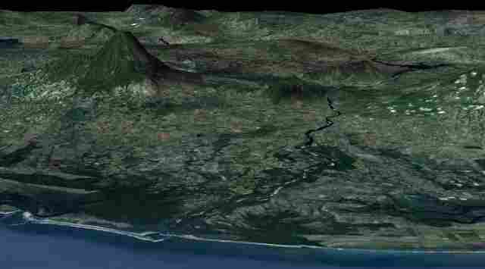
Programa Nacional de Restauración de Ecosistemas y Paisajes (PREP)
National Landscape and Ecosystem Restoration Programa (PREP)
Objetivo:
Transformar radicalmente
el paisaje rural para recuperar funciones ecológicas básicas y construir resiliencia
Meta:
Restaurar 50% del territorio nacional
(1 millón de hectáreas
Objetive:
To radically transform
the rural landscape
to restore basic ecosystem functions and to build resilience
Goal:
Restore 50% of the national territory
(1 million hectares)

Slide 31

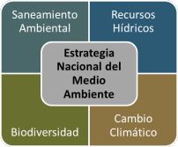
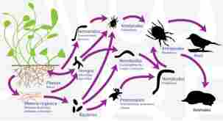




Política y Estrategia Nacional del Medio Ambiente
National Environmental Policy and Strategy
Política:
Revertir la degradación ambiental
Reducir la vulnerabilidad frente al cambio climático
Estrategia:
Cambio climático
Biodiversidad
Recursos hídricos
Saneamiento ambiental
Policy:
Revert environmental degradation
Reduce vulnerability to climate change
Strategy:
Climate change
Biodiversity
Water resources
Environmental sanitation

Slide 32
¡Qué hacer!
¡What is to be done!
Amplio e intenso esfuerzo de diálogo y comunicación.
Priorizar incentivos y apoyos que promueven cambio cultural, acción colectiva en el paisaje y cohesión social, integrando los sin tierra, juventud y marginados.
Buscar sinergias entre adaptación, mitigación, biodiversidad, agua, reducción de riesgos a desastres y reducción de pobreza.
Alinear políticas, inc. la agrícola.
Apoyar escalamiento de iniciativas locales promisorias.
Movilizar financiamiento para arrancar y acelerar la transición.
Broad and intense dialogue and communicacion effort.
Focus on incentives and supports that foster cultural change, collective action in the landscape and social cohesion, integrating the landless, youth and marginalized.
Seek sinergies between adaptation, mitigation, biodiversity, water, disaster risk reduction and
poverty reduction.
Align policies, inc. agriculture.
Support the scaling up of promising local initiatives.
Movilize necesary funding to jump start and accelerate the transition.

Slide 33
Gracias
Thank You

